Slide 1
108課綱前導學校公開授課之說課 一次大戰的影響與巴黎和會
電影《1917》劇照
北投國中 楊孝偉 112.03.17

Slide 2
前言：2023年2月20日新聞 有「英國奧斯卡」之稱的英國電影學院獎，日前在倫敦舉辦第76屆頒獎典禮，由Netflix製作的《西線無戰事》得到7個獎項，包括「最佳影片」、「最佳導演」2項大獎。
雷馬克寫的著名反戰小說，1930年即拍成電影，1979再度翻拍，2022年再度重拍

Slide 3
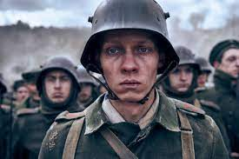
男主角保羅參戰前後的想法與態度有極大的反差。

Slide 4
在這裡的一切就像發高燒， 沒有人想發燒，但忽然間就燒起來了， 我們不想要，敵人不想要， 但我們卻走到了這一步， 半個世界都走到了這一步， 而且上帝眼睜睜… 看著我們互相殘殺。 斯坦尼斯勞斯·卡特欽斯基(老貓)的電影對白

Slide 5
1914年10月敵對開始沒多久， 西部前線就成了戰壕之戰， 到了1918年11月戰爭結束時， 前線幾乎沒有變動， 超過三百萬名士兵死在這裡， 通常只是往前推進幾百公尺， 第一次世界大戰有將近1700萬人喪失性命。 片尾字幕

Slide 6
翰林版教科書-第一次世界大戰課文

Slide 7
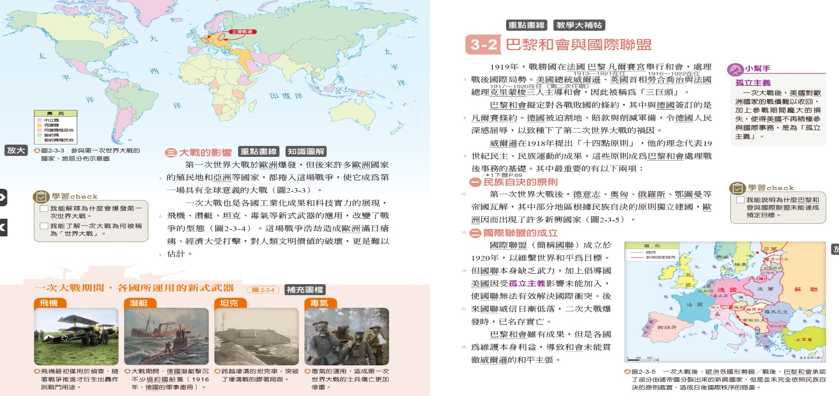
翰林版教科書-一戰影響與巴黎和會內容

Slide 8
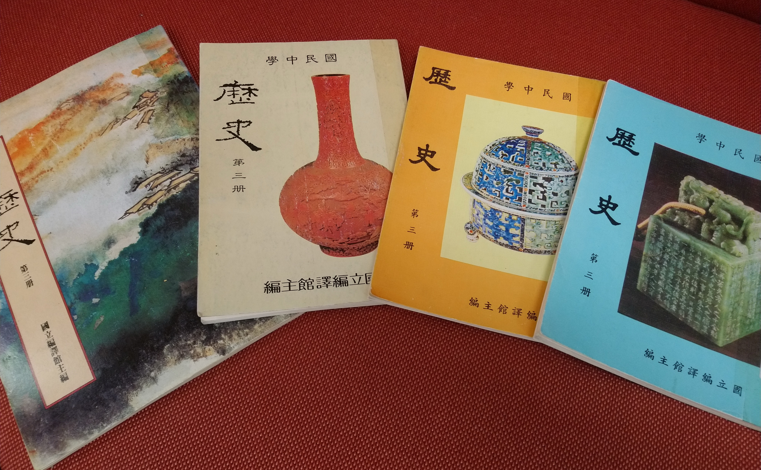
一、設計依據 筆者擔任教職已進入第28年，經歷過多次課綱的遞嬗，但始終認為「歷史教學的本質與意義，在幫助學生從歷史的人物、事件裡，進行探究和思考，得到經驗與教訓，進而提高面對事情與解決問題的智慧與能力」。這樣的理念確也契合了108課綱素養導向的目標。
84年初任教職，曾教過最左邊的版本

Slide 9
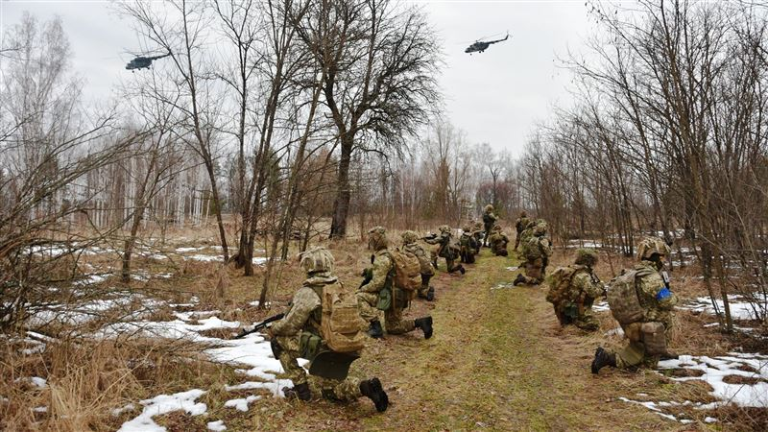
第一次世界大戰發生的原因、戰爭的經過與結束、留下的各種影響，以及巴黎和會對戰勝國的處置等，都值得思考探究，故筆者擇此主題，特別是在俄烏戰爭屆滿一年，且海峽兩岸局勢如此嚴峻的今日，如何維護國家尊嚴與避免戰端開啟，亦是國人不得不關心、重視的課題。
俄烏戰爭即將屆滿一週年

Slide 10
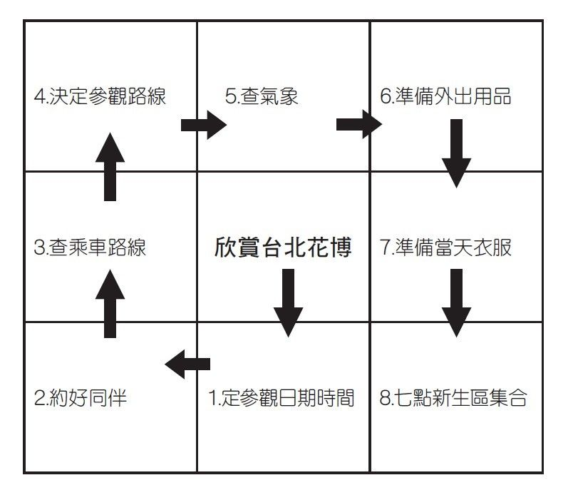
本教學活動設計使用「曼陀羅思考法」為教學策略，先以螺旋性架構讓同學複習第一次世界大戰原因與經過，再以放射性架構解析大戰的影響，最後仍以螺旋性架構說明巴黎和會的始末與得失，並不斷提出問題讓學生思考，期能提升思辨與判斷的能力。
曼陀羅思考法在很多地方都可運用

Slide 11
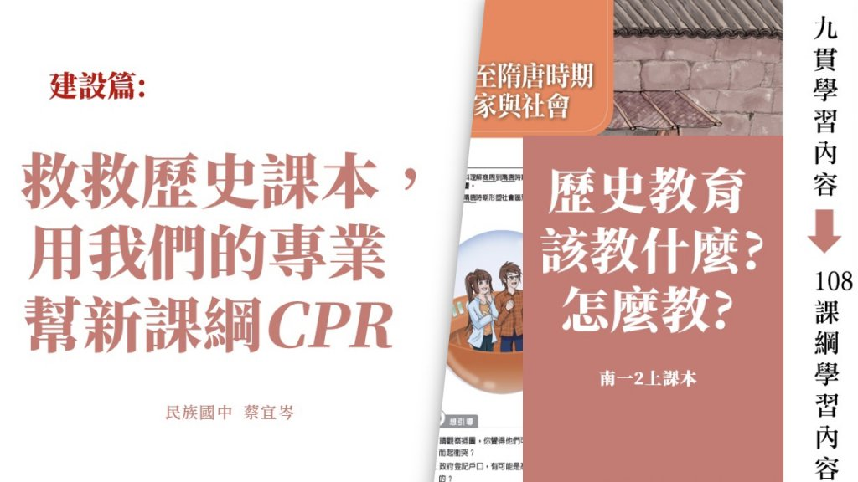
二、學習重點 (一)學習表現 歷1b-IV-2運用歷史資料，解釋重要歷史人物與事件間的關聯。 歷1c-IV-2從多元觀點探究重要歷史事件與人物在歷史中的作用與意義。 (二)學習重點 歷Qb-IV-3第一次世界大戰(含巴黎和會)

Slide 12
(三)核心素養 社-J-A2 覺察人類生活相關議題，進而分析判斷及反思，並嘗試改善或解決問題。 社-J-C2 具備同理與理性溝通的知能與態度，發展與人合作的互動關係。

Slide 13
(四)連結的議題 人權教育：軍人有沒有人權？戰爭發生時軍人是 否有拒絕上戰場的權利？我們應如何 思考國家安全與個人權利間的取捨？ 科技教育：科技的日新月異雖然帶給人們許多方 便，但也可能造成哪些副作用？我們 應以什麼態度面對科技發展？ 生命教育：戰爭往往造成大量死亡，我們看待戰 爭要如何思考或批判？以及如何面對 戰爭時親友死亡的生命課題。

Slide 14
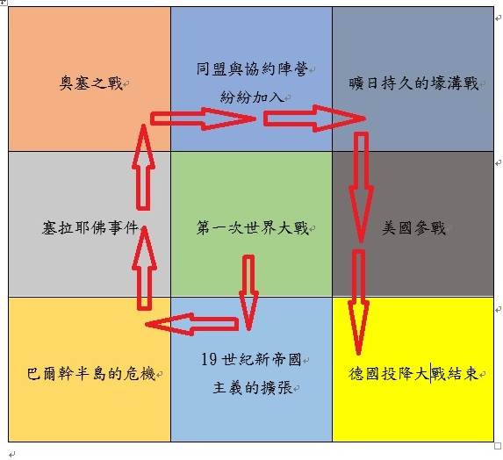
(五)教學重點與架構 1.複習第一次世界大戰的過程
曼陀羅思考法螺旋架構圖

Slide 15
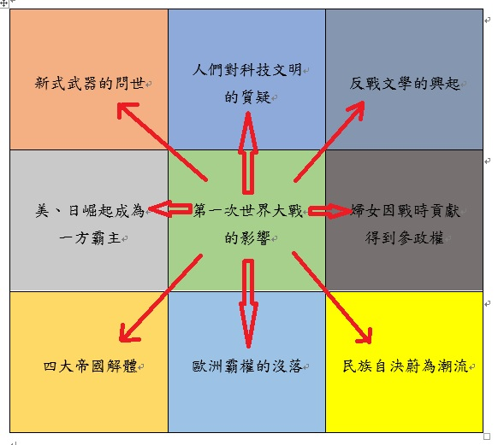
2.第一次世界大戰的影響
曼陀羅思考法放射架構圖

Slide 16
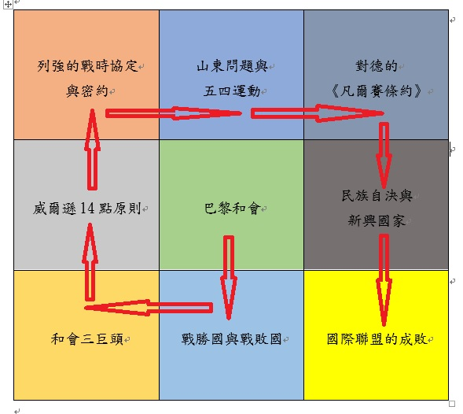
3.巴黎和會與國際聯盟
曼陀羅思考法螺旋架構圖

Slide 17
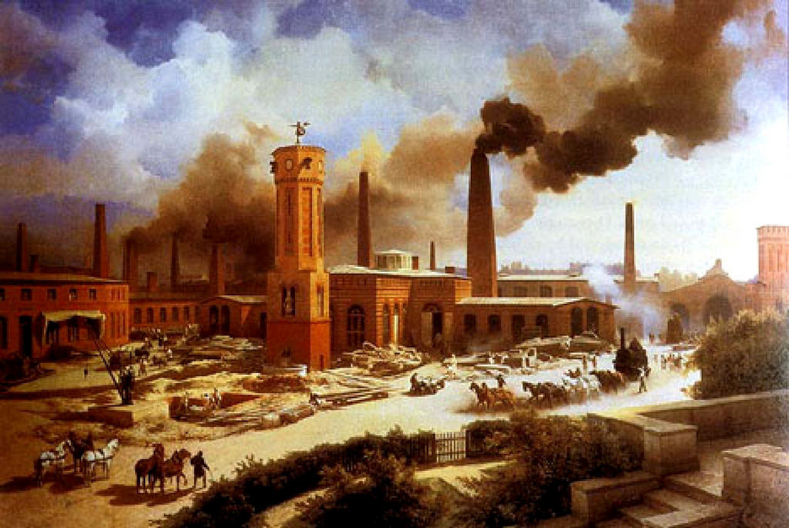
(六)問題與探究 1.思考戰爭的本質，具有評判好戰、避戰 與畏戰差異的智慧。 2.能以理性、自制、道德的思維與態度因 應日新月異的高科技社會。 3.在做出影響重大的決議時，應秉持著怎 麼樣的原則？
工業革命自開始以來，從未止歇

Slide 18
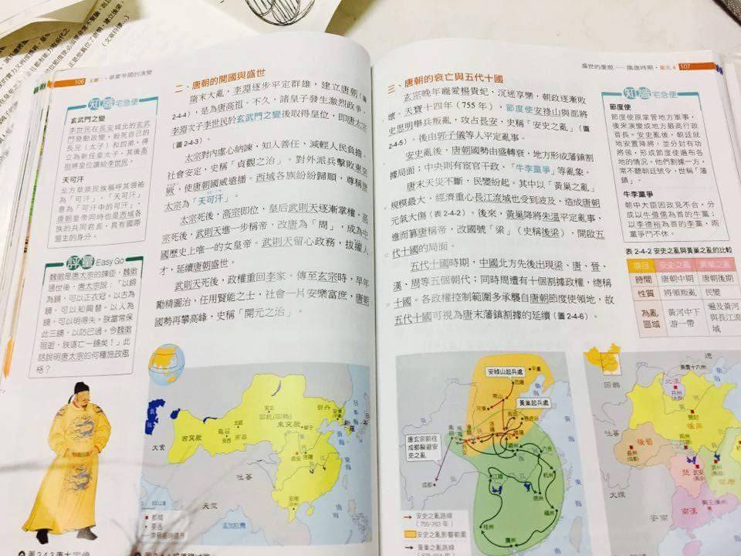
三、教學策略學習目標 (一)由於教科書內容過於簡單且系統架構 不完整，因此以曼陀羅九宮格思考法， 強化其系統結構，幫助學生了解其演 變過程，及建立時空概念。
九年一貫課綱是簡約其內容，但仍保留歷史教育最重要的系統架構，但108課綱似乎連架構也未完整呈現。

Slide 19
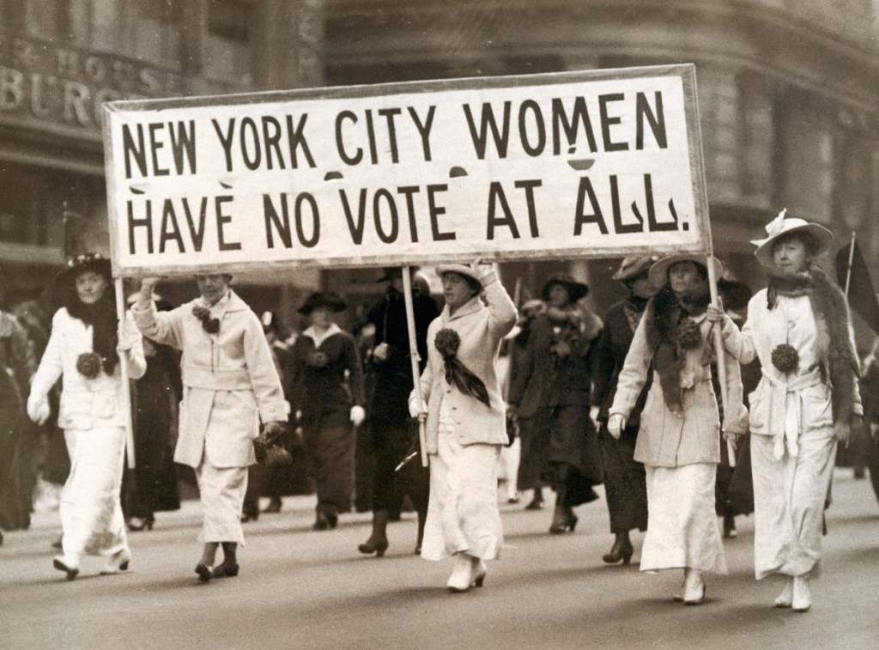
(二)補充一次大戰的影響內容，如軍民傷 亡的慘重、對科技文明的反思、歐洲霸 權的沒落與美、日的崛起、婦女參政權 的獲得等，協助學生得以掌握戰爭的具 體意義。
20世紀初美國婦女走上街頭爭取參政權

Slide 20
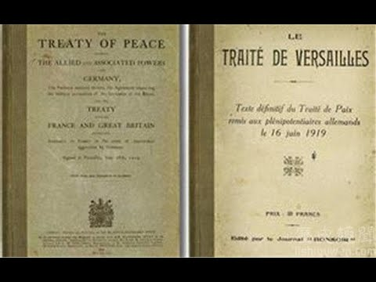
(三)協助學生了解巴黎和會的內涵，特別 是以「報復」和「懲罰」的方式對待 戰敗國，導致各國間的嫌隙與仇恨不 能化解甚至升高，於是不僅戰間期有 獨裁政權的建立，也造成第二次世界 大戰的發生。
《凡爾賽條約》英語版和法語版的封面

Slide 21
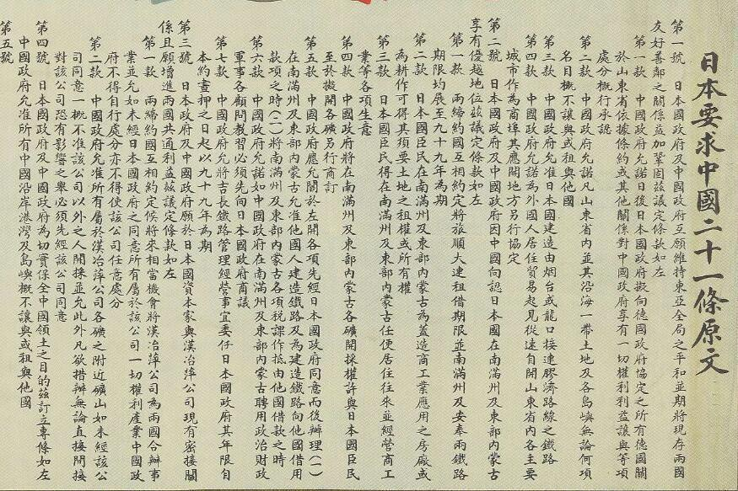
(四)第一次世界大戰與民初政局多有關聯， 如五九國恥、黎段之爭、復辟事件、五 四運動等，在課程中予以統整，幫助學 生建立通盤性掌握。
《21條要求原文》

Slide 22
(五)在課堂簡報、KAHOOT小測驗、學習 單中，呈現一些史料如奧匈帝國給塞 爾維亞的最後通牒、威爾遜的14點和 平原則、對戰敗國的條約、戰時的宣 傳海報等，指導學生判讀和解析，增 強處理閱讀素養題的能力。
這些海報亦可發展為雙語教學的教材

Slide 23
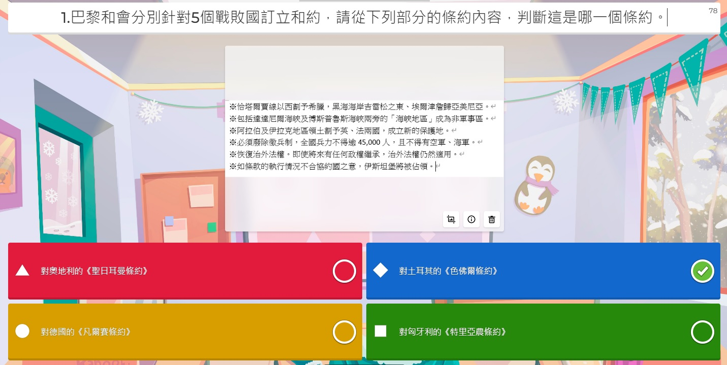
四、表現任務 (一)KAHOOT分組小測驗 (二)學習單

